Slide 1
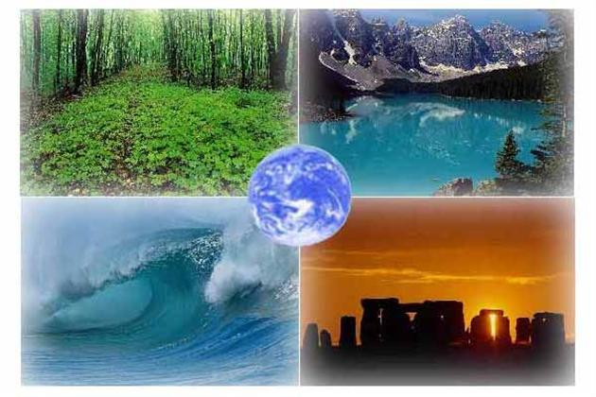
Глобальні проблеми людства
Презентацію підготувала
учениця 10-Б класу
Чубар Діна

Slide 2
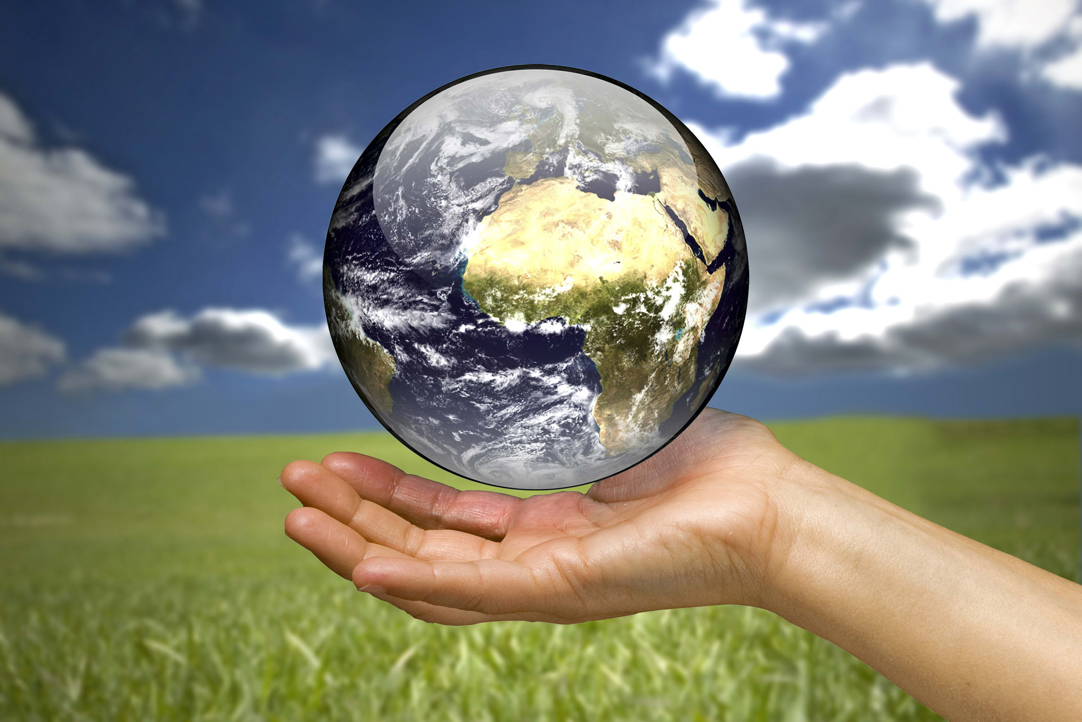
На ранніх етапах свого розвитку нечисленне людство не могло породити жодної глобальної проблеми, тобто проблеми, яка б торкалася будь-якої людини в будь-якому куточку Землі.

Slide 3
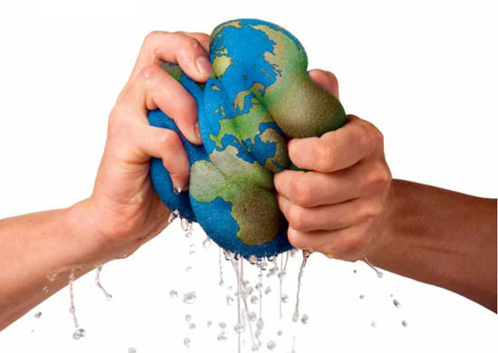
Унаслідок заселення людством майже всього суходолу та небачених доти масштабів господарського освоєння довкілля почали виникати і дедалі загострюватися глобальні проблеми. Кожна з них і особливо всі вони разом здатні спричинити знищення всього живого на нашій планеті.

Slide 4
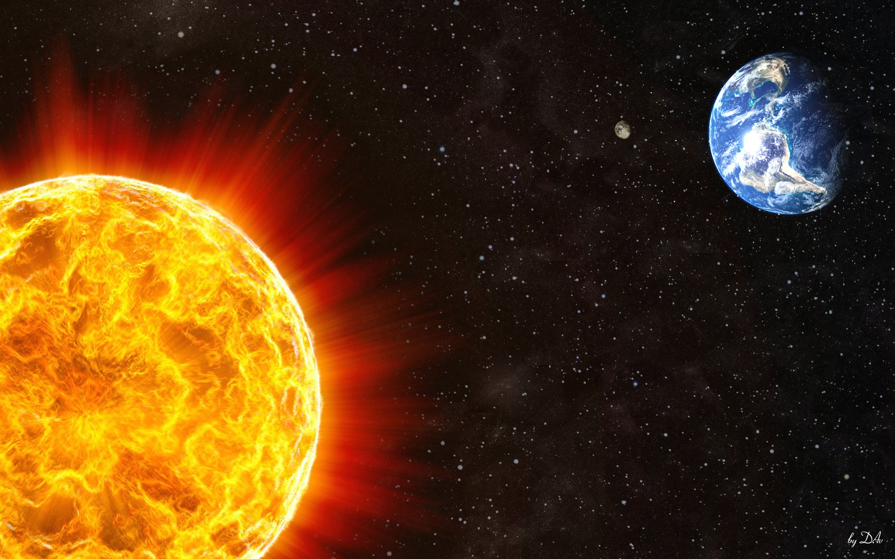
Глобальні проблеми
Демографічна проблема
нерівності розвитку націй
Продовольча
проблема
Екологічна проблема
Геополітична проблема

Slide 5

Це найголовніші комплексні проблеми людства, а розвиток цивілізації на планеті постійно породжує нові й нові. Так, людству почала загрожувати страшна хвороба СНІД.

Slide 6
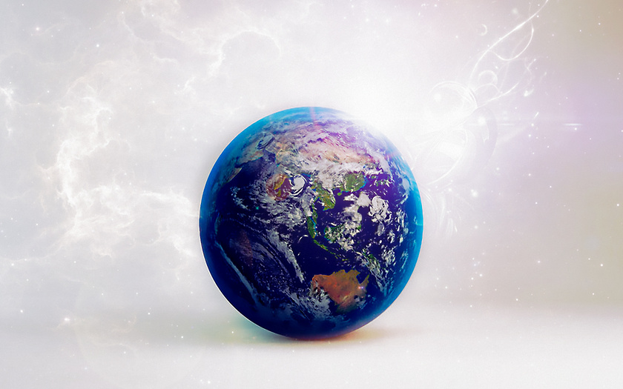
Поширюються наркоманія, злочинність, тероризм, відмирають традиційні духовні цінності. Краще технічно озброюючись, людина не стає кращою морально. У цьому, напевно, криються причини виникнення всіх глобальних проблем людства.

Slide 7

Дякую за увагу!

